Slide 1


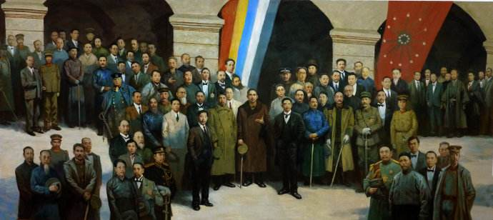
部编版2017年
第10课
中华民国的创建

Slide 2
学习目标：
1.了解中华民国建立以及对内对、外政策；
2.知道袁世凯窃取革命果实的史实；
3.理解《中华民国临时约法》的内容及重大意义
重点：中华民国的成立；《中华民国临时约法》的颁布
难点：对《中华民国临时约法》性质的认识；理解辛亥革命的结果

Slide 3

假如你是革命党人，武昌起义成后，
你首先考虑的大事是什么？

Slide 4
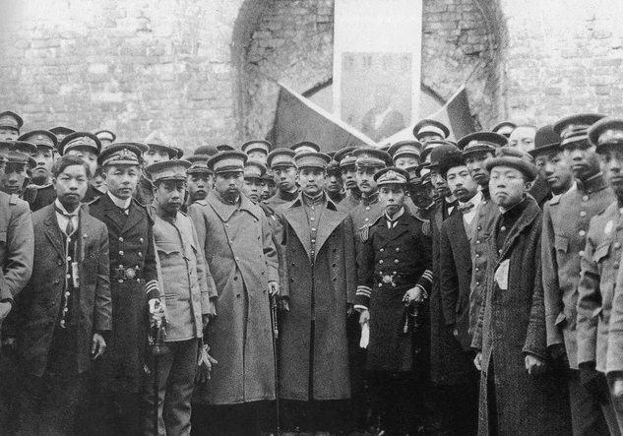
新课讲解
中华民国的建立
武昌起义胜利后，南方各省纷纷独立。革命形势的发展要求有一个统一的中央政府。

Slide 5
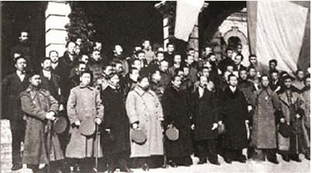

中华民国建立
时间：1912年1月1日
定都：南京
临时大总统：孙中山
国旗：五色旗
改用公历，以中华民国纪元，
1912年为民国元年。
选举黎元洪为副总统，选举产生参议员。
五色旗

Slide 6
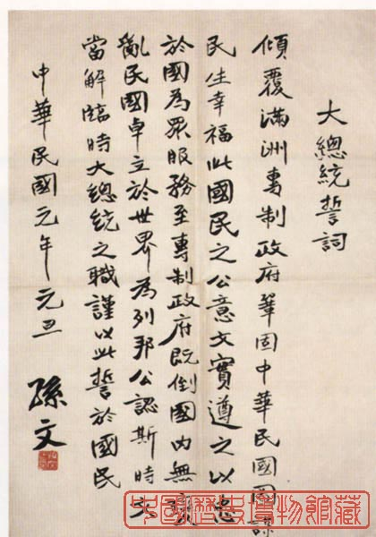
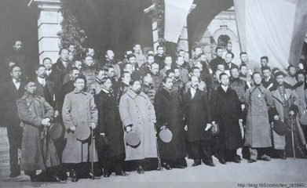
新课讲解
孙中山就任中华民国临时大总统
南京临时政府的成立，是孙中山领导的资产阶级民主革命的重要成果。

Slide 7
临时政府成立以后，当尽文明国应尽之义务，以期享文明国应享之权利。满清时代辱国之举措与排外之心理，务一洗而去之;与我友邦益增睦谊，持和平主义，将使中国见重于国际社会，且将使世界渐趋于大同。
——孙中山《临时大总统宣言书》
怎样看待南京临时政府的外交政策？
南京临时政府的外交政策具有一定的进步性。它试图摆脱清王朝的屈辱地位，积极发展对外和平友好交往，以维护国家利益，提高国际地位。但它也带有明显的局限性，临时政府未能认清列强的侵略本质，其政策目标不可能实现。

Slide 8
新课讲解
临时政府成立前后形势
任命
支持
清政府
袁世凯
帝国主义列强
军事进攻
政治讹诈
军事威胁
外交孤立
经济封锁
施压
革命党人 立宪派旧官僚

Slide 9
新课讲解
袁世凯窃取革命果实
清帝退位
孙中山提出辞职，推荐袁世凯
袁世凯就职
孙中山解除临时大总统，临时政府迁往北京

Slide 10
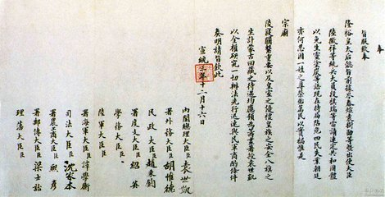
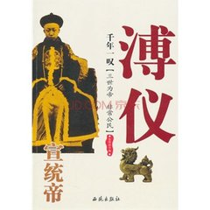
新课讲解
1912年2月12日，宣统帝下诏退位一，清朝260多年的统治结束。

Slide 11
新课讲解
为了限制袁世凯的权力，孙中山提出了哪些条件？
①临时政府设在南京；
②新任大总统应到南京就职；

Slide 12
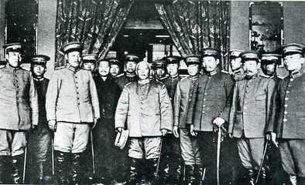
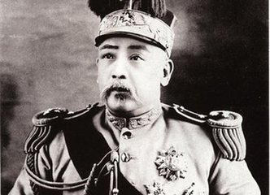
新课讲解
袁世凯就任中华民国临时大总统
1912年3月，袁世凯在北京就任中华民国临时大总统。4月，孙中山正式解除临时大总统职务，临时政府迁往北京。辛亥革命的胜利果实被袁世凯窃取。

Slide 13
探究研讨
袁世凯为什么能够窃取辛亥革命的果实？
（1）中国民族资产阶级的软弱性和妥协性——最主要的原因。
（2）袁世凯动用反革命两手策略，软硬兼施，骗取了革命党人的信任。
（3）帝国主义列强和各种反动势力勾结，抵制和破坏革命。
（4）革命政权中的立宪派和旧官僚乘机向革命派进攻。

Slide 14
《中华民国临时约法》
新课讲解
时间
1912年3月11日
颁布机构
参议院
内容
①主权在民；②各民族一律平等
③三权分立；④责任内阁制
性质
中国历史上第一部资产阶级民主宪法
意义
它从法律上宣告了君主专制制度的灭亡和共和政体的确立，成为近代中国民主化进程的一座丰碑。

Slide 15
新课讲解
三权分立
行政权（总统、国务员）
制衡
立法权（国会）
司法权（法院）
有效地防止专制独裁

Slide 16
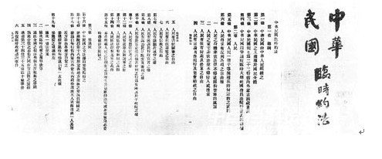
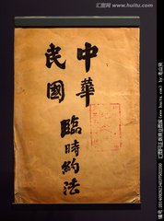
新课讲解
这部法律是中国历史上第一部资产阶级共和国宪法。它强调了资产阶级民主共和制度和民主自由原则，是辛亥革命的重要成果。

Slide 17
探究研讨
有人说：“辛亥革命成功了。”也有人说：“辛亥革命失败了。”你怎样评价辛亥革命？为什么？

Slide 18
新课讲解
（1）推翻清王朝统治，结束两千多年的
封建帝制，创立了中华民国 。
（2）民主共和观念深入人心。
成功
（1）胜利的果实被袁世凯窃取。
（2）中国半殖民地半封建的社会性质没有改变。
失败

Slide 19
典型例题
有人说：“辛亥革命使中国人的脑袋和双膝不再是准备磕头，而是为思考，为走路。”这是因为辛亥革命 （ ）
A、传播了民主共和观念 B、结束了专制独裁统治
C、实现了人民当家作主 D、改变了近代社会性质
A
Notes:
本题考查辛亥革命的意义。本题的关键词是“中国人的脑袋”“思考”。结合所学可知，辛亥革命推翻了清王朝的统治，结束了我国两千多年的封建帝制，极大的推动了中华民族的思想解放，使民主共和的观念深入人心。故选A。

Slide 20

巩固训练
101试卷库
中华民国的创建—随堂检测1
请同学们认真作答哟！

Slide 21
巩固训练
1、民国时期旅顺学生刘成汉的小学毕业证书上标明其毕业于民国38年。他毕业的时间应该是公元 （ ）
A、1946年 B、1947年 C、1948年 D、1949年
2、中国历史上最后一道圣旨是《宣统帝退位诏书》，是大清帝国最后一位皇帝爱新觉罗溥仪颁布的退位诏书，从此清朝统治中国结束。这道圣旨发布于 （ ）
A、1911年 B、1912年 C、1915年 D、1917年
3、下列对《中华民国临时约法》的表述，错误的是 （ ）
A、规定主权属于全体国民 B、立法、行政、司法三权分立
C、是一部资产阶级共和国宪法性质的文件 D、是辛亥革命的唯一成果
D
B
D

Slide 22
课堂小结
武昌起义（1911年10月10日） 孙中山就任中华民国临时大总统（1911年12月） 中华民国成立（1912年1月1日） 袁世凯窃取革命果实（1912年3月）
    制约
《中华民国临时约法》颁布（1912年3月1日）

Slide 23
课后作业
任务一：完成《中华民国的创建课后作业》
任务二：预习下节课并解决以下问题：
1、孙中山进行了哪些反对北洋军阀黑暗统治的重大斗争？
2、袁世凯是如何复辟帝制的？
3、袁世凯死后，国内出现了哪些军阀？

Slide 24


